Slide 1
আজকের ক্লাসে স্বাগত

Slide 2
পরিচিত
এইচ. এম. মতিউর রহমান
সহকারি শিক্ষক
পটুয়াখালী সরকারি বালিকা উচ্চ বিদ্যালয় পটুয়াখালী।
মোবাইল-০১৭১৬-২২৪৪২৫
Email-matiur.ptk@gmail.com
বিষয়: ব্যবসায় উদ্যোগ
শ্রেণি: নবম
অধ্যায়: একাদশ, পাঠ - ৩
সময়: ৫০ মিনিট
তারিখ: ০৯/০৪/২০২১ ইং

Slide 3
এসো আমরা একটি ভিডিও দেখি:

Slide 4
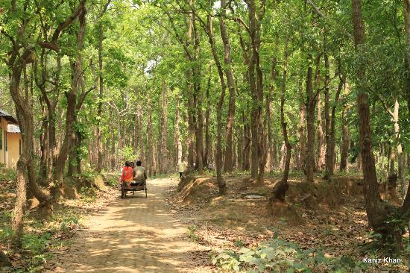
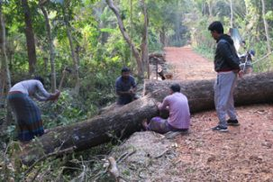
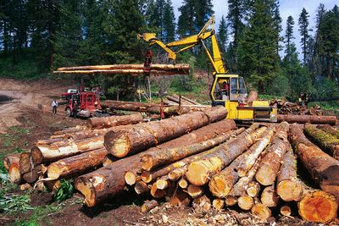
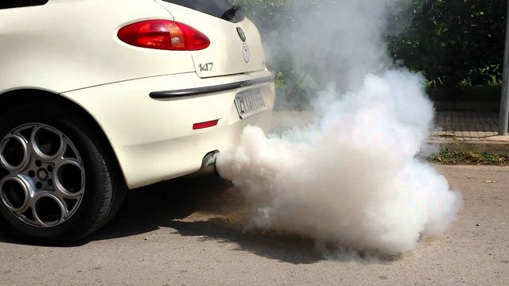
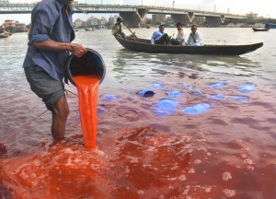
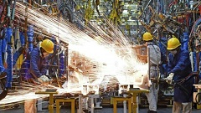
নিচের ছবিগুলোতে কী দেখছ?
শিল্প প্রতিষ্ঠান পরিবেশের কি কি ক্ষতি করছে?

Slide 5
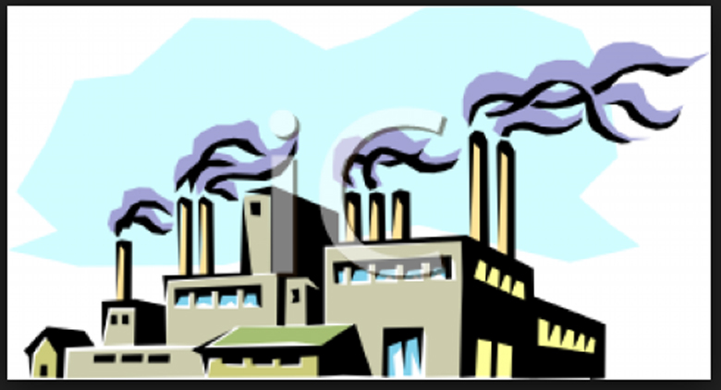
পরিবেশ দূষণ ও ব্যবসায়

Slide 6
শিখনফল
এই পাঠ শেষে শিক্ষার্থীরা…
১. পরিবেশ দূষণ কী তা বলতে পারবে;
২. ব্যবসায়ের কারণে কীভাবে পরিবেশের উপাদানগুলো দূষিত হয় ব্যাখ্যা করতে পারবে;
৩. পরিবেশ দূষণরোধে ব্যবসায়িক দায়বদ্ধতাগুলো চিহ্নিত করতে পারবে।

Slide 7
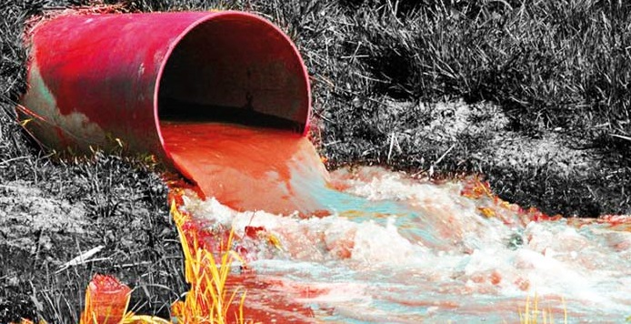
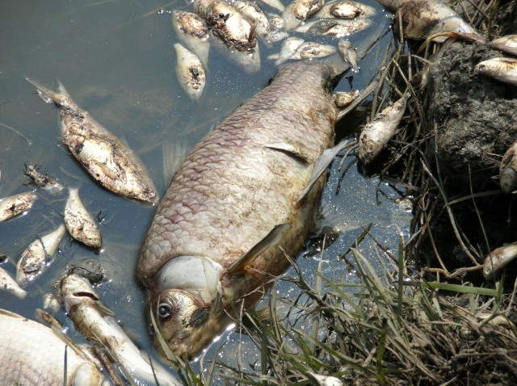
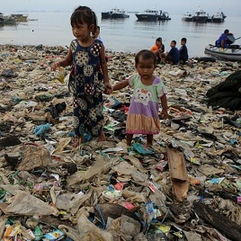
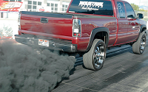
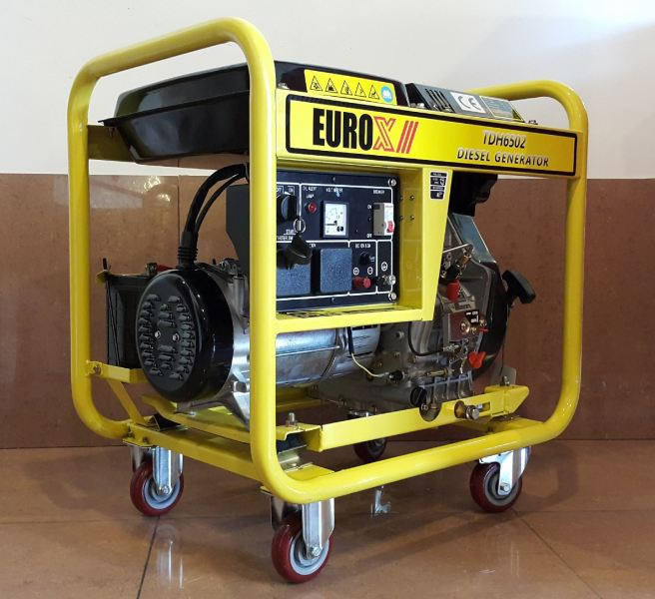
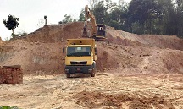
নিচের ছবিগুলোতে কী দেখছ?
পরিবেশ দূষণ ধারণা
প্রাকৃতিক বিভিন্ন উপাদানের সাথে জীবনের যে স্বাভাবিক ভারসাম্য বিদ্যমান, কোনো কারণে তা ব্যাহত হলে বা প্রকৃতিতে তার খারাপ প্রভাব প্রতিফলিত হলে, তাকে পরিবেশ দূষণ বলে।

Slide 8
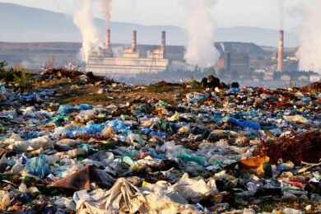
একক কাজ
পরিবেশ দূষণ বলতে তী বোঝায়?

Slide 9
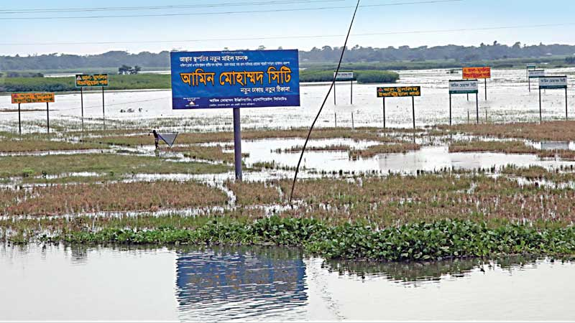
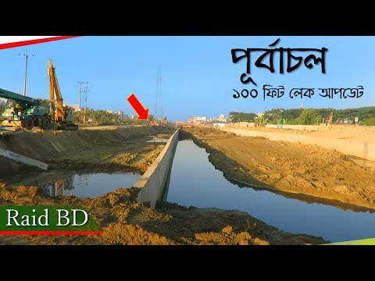
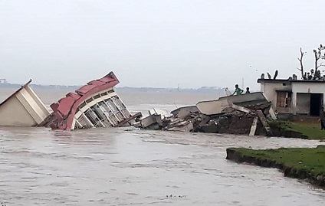
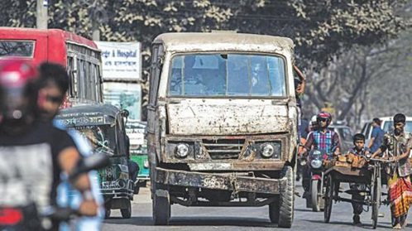
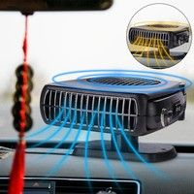
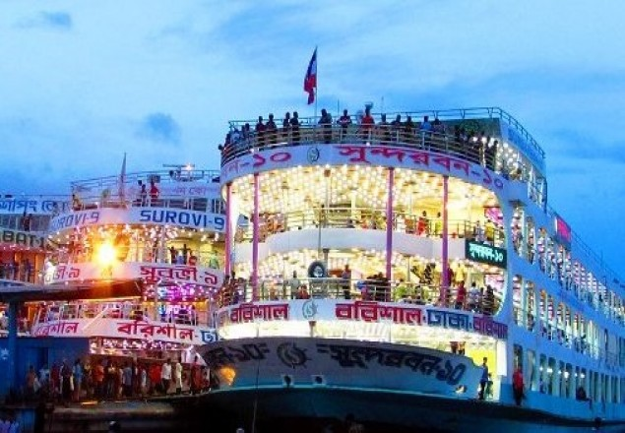
নিচের ছবিগুলোতে কী দেখছ?
পরিবেশ দূষণের আরও কতিপয় কারণ
উপরোক্ত কারণের ফলে পরিবেশের কোন কোন উপাদান ক্ষতিগ্রস্থ হয়?

Slide 10
ব্যবসায়ের কারণে পরিবেশের উপাদানের উপর দূষণের প্রভাব
পরিবেশের উপাদানের উপর দূষণের প্রভাব
১. বায়ু দূষণ
২. পানি নিষ্কাশন
৮. জীব বৈচিত্র
৯. ভূমি দূষণ
৩. পানি দূষণ
৪. শব্দ দূষণ
৫. মৎস্য সম্পদ ধ্বংস
৬. খাদ্যে বিষক্রিয়া
৭. বনভূমি

Slide 11
জোড়ায় কাজ
ব্যবসায়ের কারণে কীভাবে পরিবেশের উপাদানগুলো দূষিত হয় ব্যাখ্যা করে লেখ।

Slide 12
পরিবেশ দূষণ রোধে করণীয়
গণমাধ্যমের সাহায্যে সচেতনতা বৃদ্ধি করা।
আইনের যথার্থ প্রয়োগ করা ।
বর্জ্য ব্যবস্থাপনার উন্নতিকরণ।
পাঠ্যসুচীতে পরিবেশ দূষণ কোর্স অন্তর্ভুক্তি করা।

Slide 13
পরিবেশ দূষণরোধে ব্যবসায়ীদের দায়বদ্ধতা
১. | কারখানার বর্জ্য কোনো অবস্থায় নদী বা খাল-বিলে ফেলা যাবে না।
২. | প্রতিটি কারখানার বর্জ্য শোধনাগার থাকা বাধ্যতামূলক করতে হবে।
৩. | পরিবেশের জন্য হুমকিস্বরুপ পণ্য উৎপাদন থেকে বিরত থাকা।
৪. | পরিবেশ সংরক্ষণের নীতিমালা ব্যবসায়ীদের যথাযথভাবে মেনে চলা।
৫. | বিভিন্ন মাধ্যমে প্রচার করে পরিবেশ দূষণের কারণ ব্যবসায়ীদের অবহিত করা।
৬. | পরিবেশ বান্ধব পণ্য উৎপাদনে ব্যবসায়ী সম্প্রদায়কে উৎসাহিত করা।
৭. | ‘পরিবেশ রক্ষায় ব্যবসায়ীদের ভূমিকা’ শীর্ষক সেমিনার করা।

Slide 14
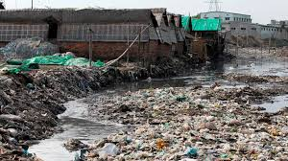
দলগত কাজ
ব্যবসায়ের মাধ্যমে বায়ু দূষণ, পানি দূষণ, শব্দ দূষণ ও ভূমি দূষণের কারণ ও পরিবেশের উপর প্রভাব দেখাও।

Slide 15
মূল্যায়ন
প্রশ্ন | উত্তর
১. শিল্পোন্নয়নের সবচেয়ে বড় সমস্যা কোনটি?
২. জেনারেটর ও মেশিনের আওয়াজ কী দূষিত করে?
৩. যত্রতত্র ময়লা নিক্ষেপ করলে কোনটি দূষিত হয়?
৪. প্রতিটি কারখানায় কী থাকা দরকার?
পরিবেশ দূষণ
শব্দ
বায়ু
বর্জ্য শোধনাগার

Slide 16
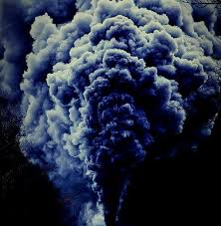
বাড়ির কাজ
পরিবেশ দূষণ রোধে ব্যবসায়ের কার্যক্রম বাড়ি থেকে লিখে নিয়ে আসবে।

Slide 17
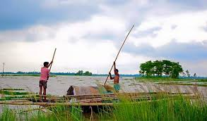
সকলকে আন্তরিক ধন্যবাদ

